Slide 1
РАЗНООБРАЗНЫЙ МИР ЛИНИЙ
Выполнила: учитель математики
МАОУ СОШ № 17 города Тюмени
Чернышева Юлия Андреевна

Slide 2
Настроение каково?
– ХОРОШЕЕ
– ПЛОХОЕ ИЛИ ГРУСТНОЕ
– НОРМАЛЬНОЕ
– НЕ ЗНАЮ

Slide 3
Знакомство с учебником
Открываем учебник на странице 3

Slide 4
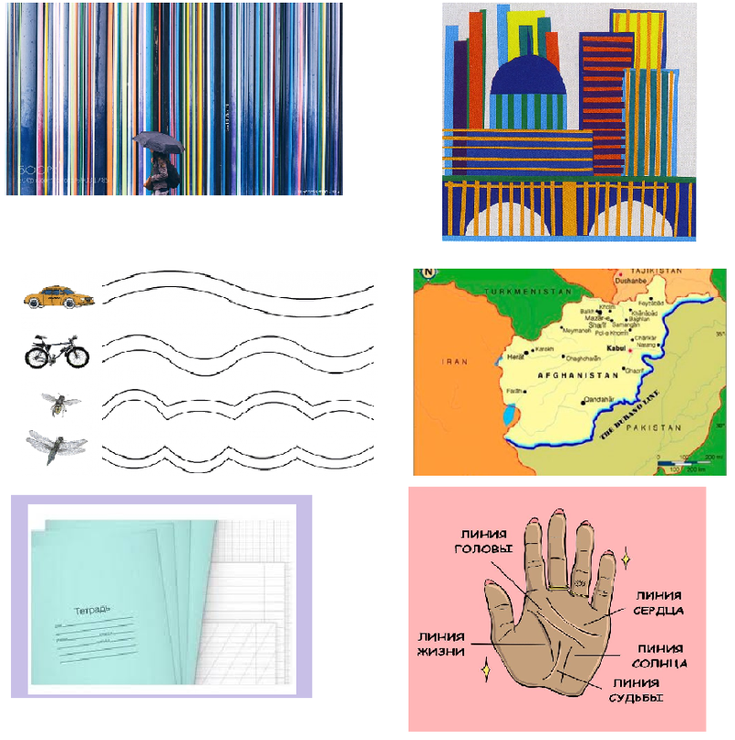
Что общего у этих картинок?
Ответ: Линии

Slide 5
Отгадайте загадку
Ручки друг в шкафу лежит,
Он точилкой дорожит,
Верный он помощник наш
Ну, конечно, ……
Ответ: Карандаш

Slide 6
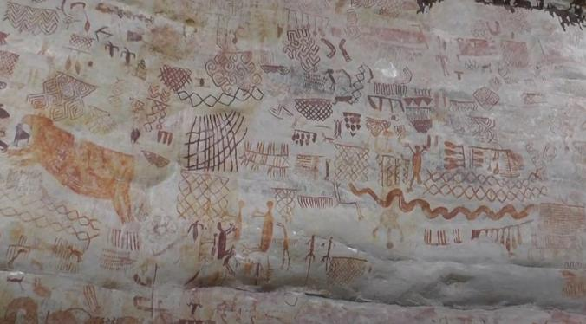
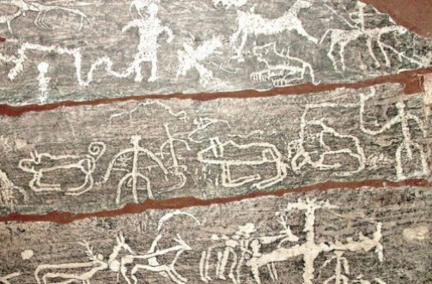
ДРЕВНИЕ ВРЕМЕНА

Slide 7
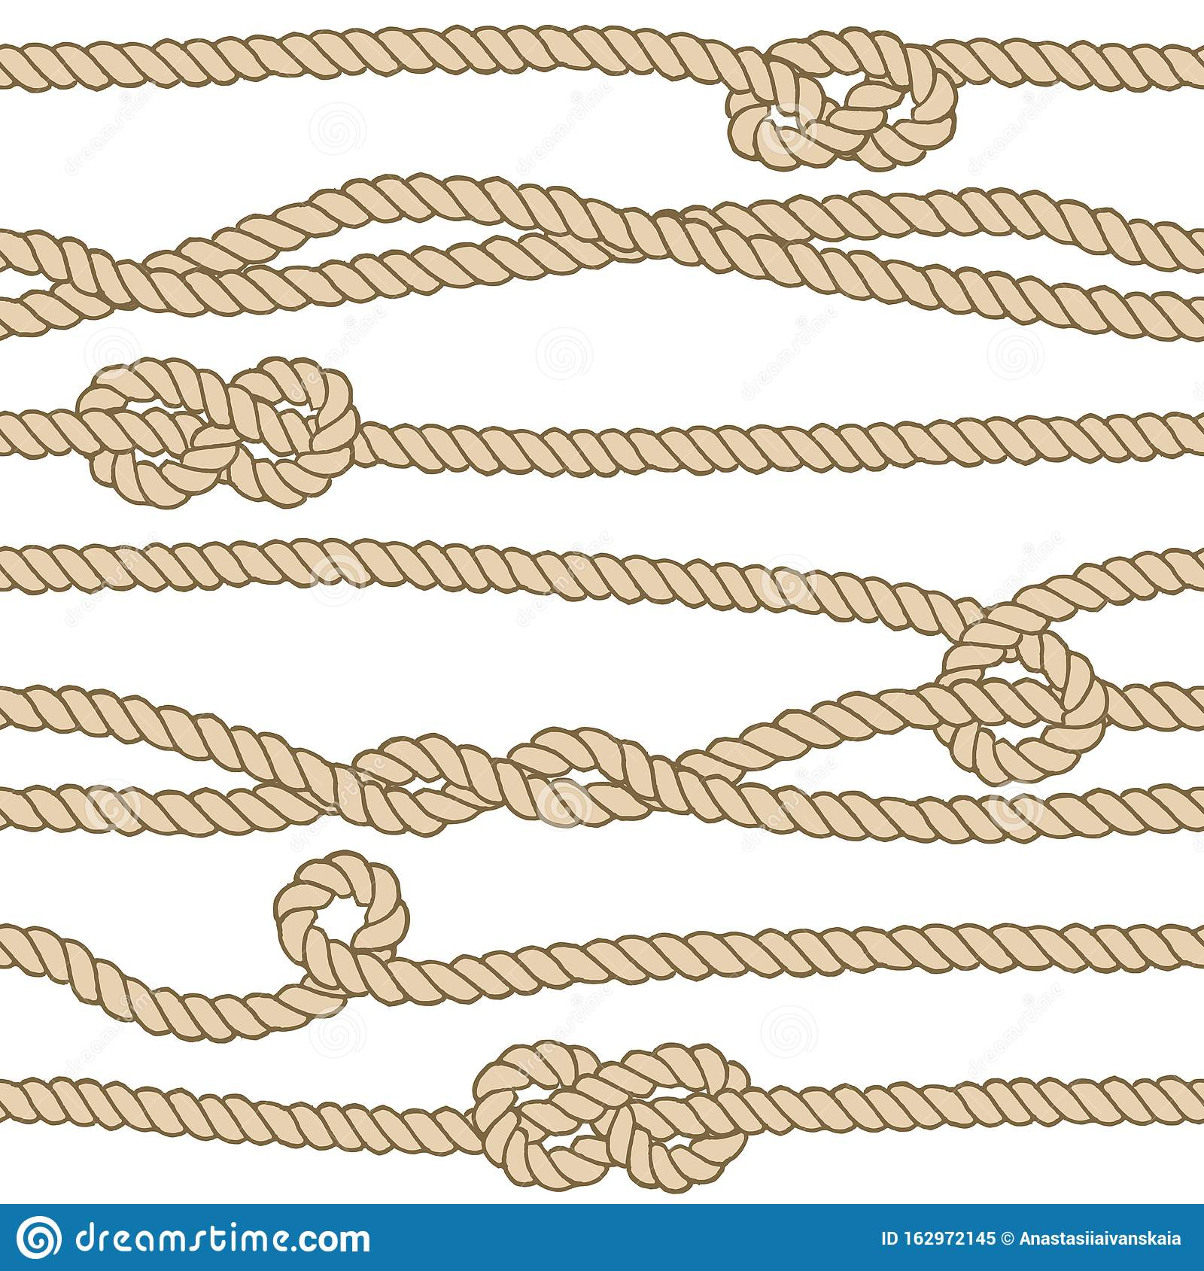
ЛИНИЯ – ЭТО…
В переводе с латинского языка «linea» — это лён, льняная нить, шнур, верёвка.

Slide 8
В чем отличие?

Slide 9
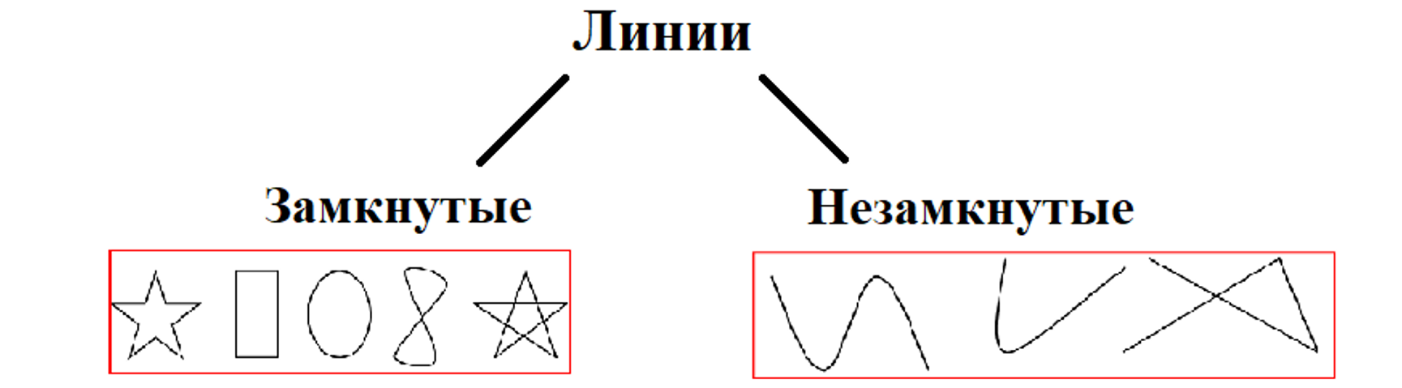

Slide 10
Посмотрим еще раз
Это замкнутые линии. Но у них есть одно различие. Чем же они отличаются?
1,2 и 3 линии на этом рисунке без самопересечений, а 4 и 5 самопересекающиеся.

Slide 11
Посмотрим еще раз
Это незамкнутые линии. Они также имеют отличия в том, что 1 и 2 линии без самопересечений, а 3 линия самопересекающаяся.

Slide 13
Внешняя область
Внутренняя область

Slide 14
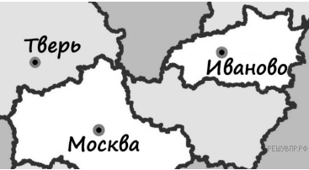
Жирные черные границы показывают область, где заканчивается внутренняя часть каждого города.

Slide 15
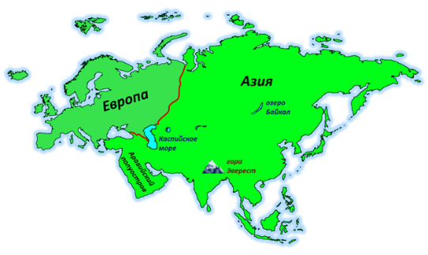
Материк разделён на 2 части – Европу и Азию.

Slide 16
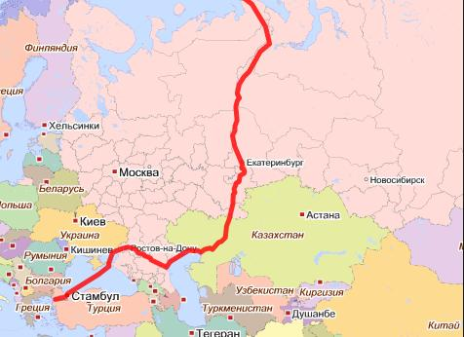
Красная линия показываю границу между Европой и Азией. Слева от красной границы располагается Европа, а справа – Азия.
Новосибирск находятся во внешней части Европы
Москва находится во внутренней части Европы

Slide 17
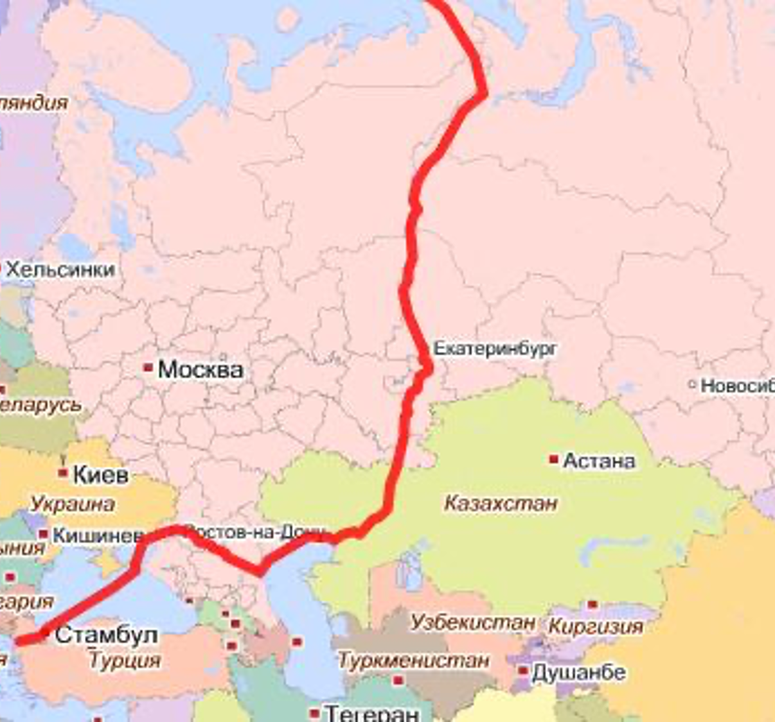
Во внутренней или внешней части Европы находится город Екатеринбург?
Ответ: во внешней части Европы

Slide 18
Во внутренней или внешней части Азии находится город Екатеринбург?
Ответ: во внутренней части Азии

Slide 19
ФИЗМИНУТКА
Встанем дружно мы все в ряд,
чтобы показать заряд!
Мощи у нас с вами много!
Мы покажем осьминога.
А теперь покажем рыбу.
А потом снежную глыбу.
Мы не будем унывать и продолжим изучать
темы интересные, для ума полезные!

Slide 20
ВОЗЬМИТЕ КАРТОЧКУ

Slide 21
Что нового мы сегодня узнали? чему мы сегодня научились?
Слово линия произошло от латинского слова «linea», что в переводе лён, льняная нить, шнур, верёвка.
Узнали, что линии бывают замкнутые и незамкнутые, самопересекающиеся и без самопересечений.
У замкнутой линии есть внутренняя и внешняя области.
Научились с помощью верёвки выкладывать различные линии.

Slide 22
КАК ПОРАБОТАЛИ НА УРОКЕ?
– ОТЛИЧНО
– ЛЕНИЛСЯ
– НОРМАЛЬНО
– НЕ ЗНАЮ

Slide 23
ДОМАШНЕЕ ЗАДАНИЕ

